Slide 1
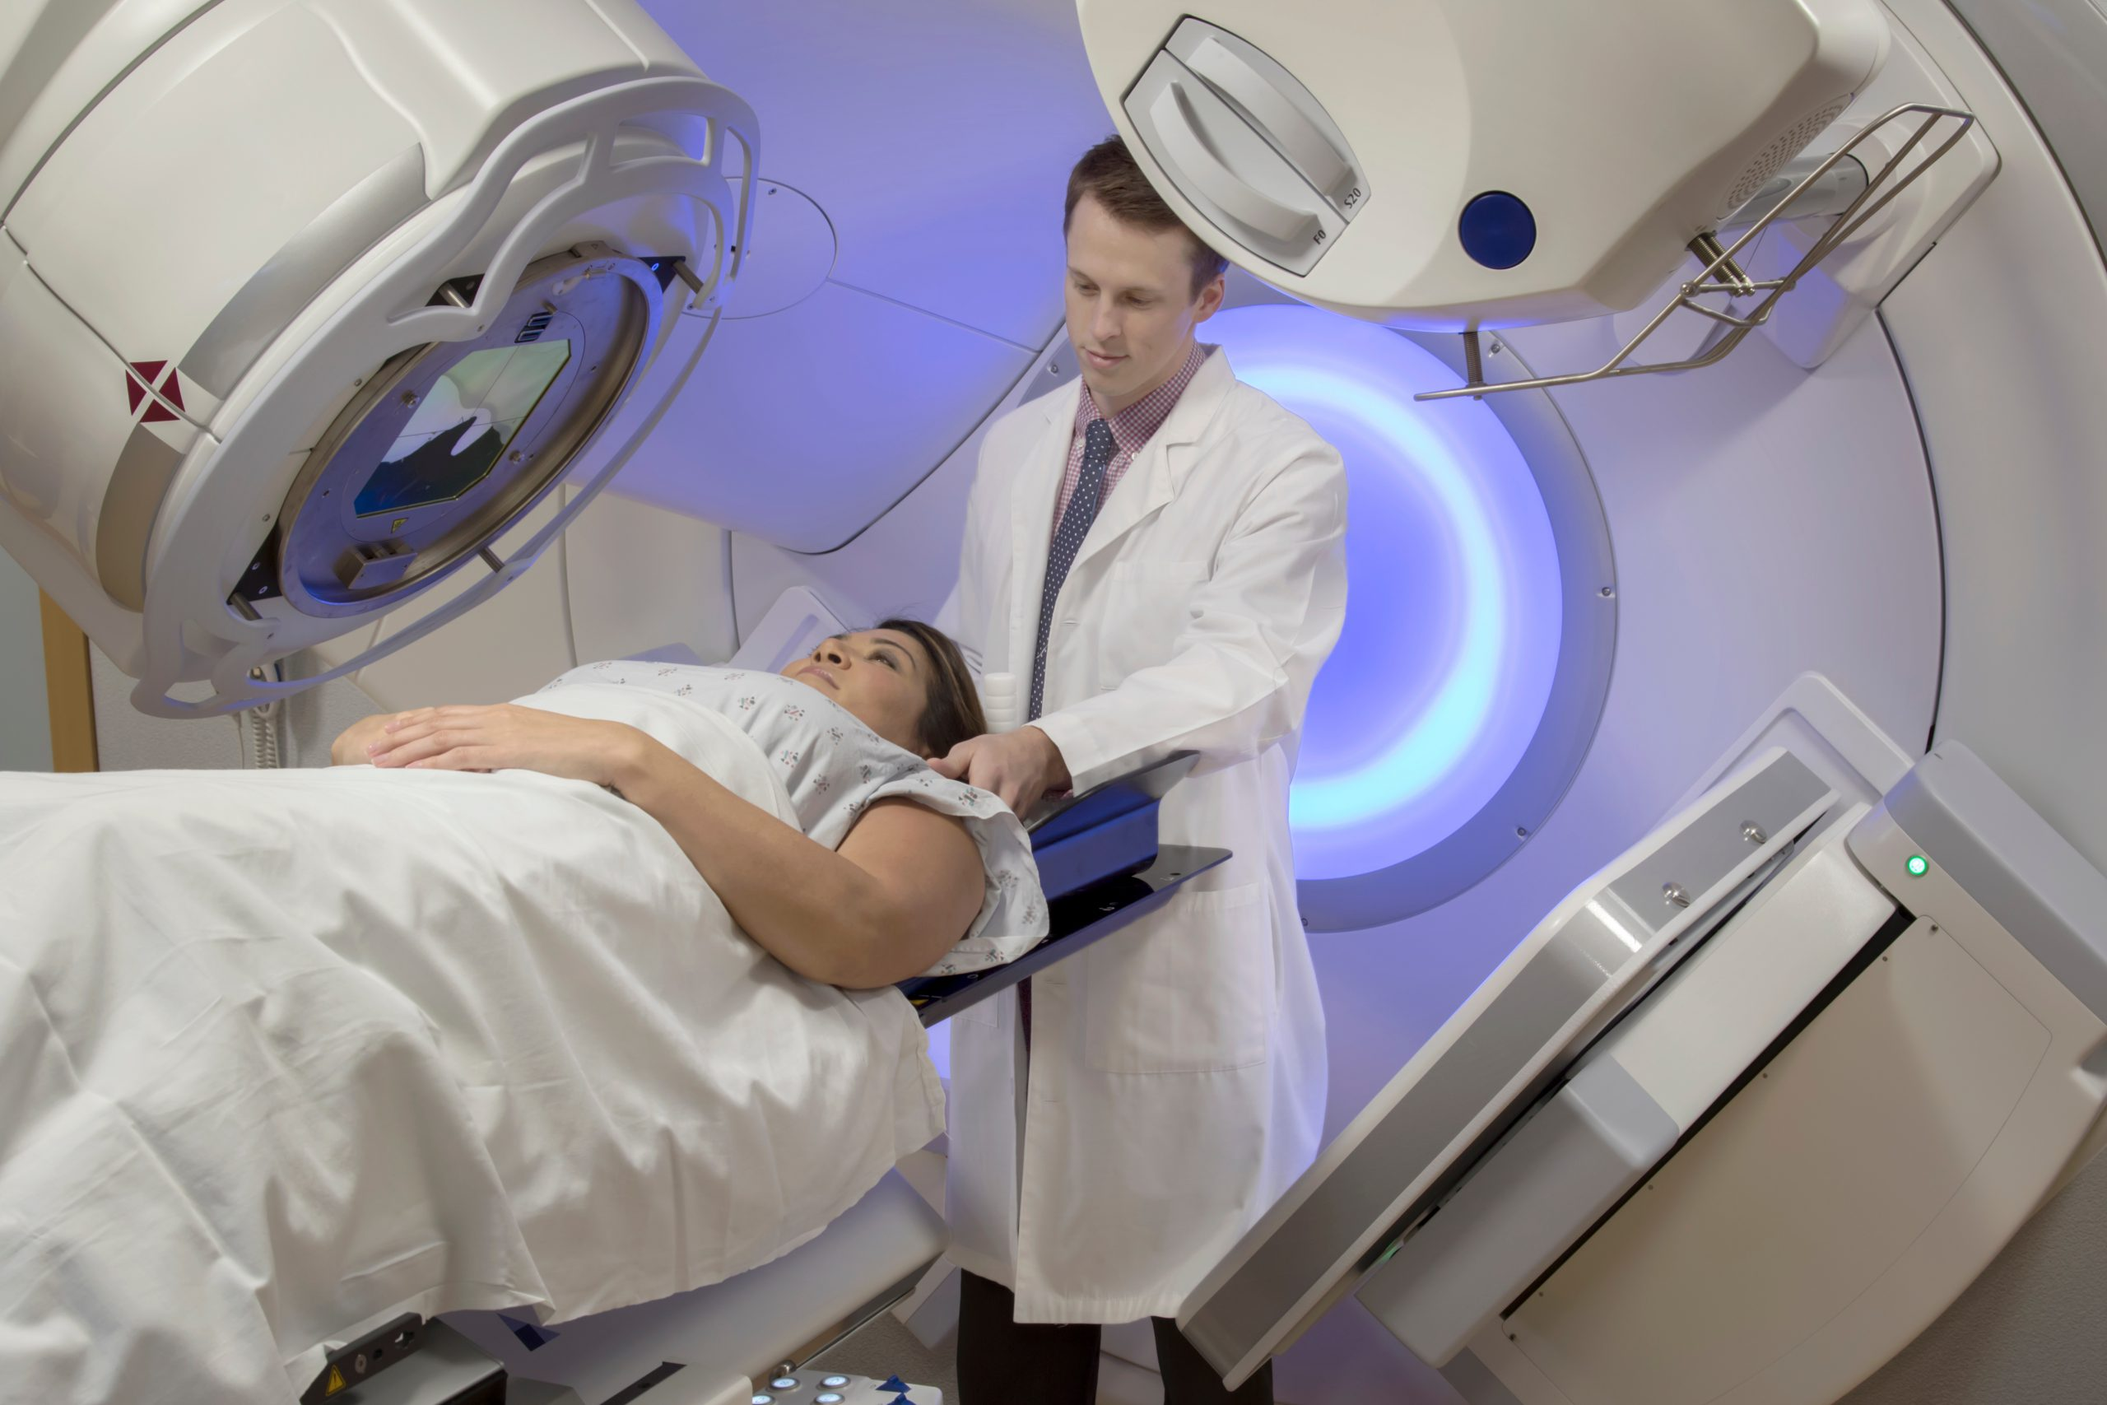

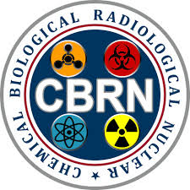



विभिन्न रेडियोधर्मी स्रोत और उनके अनुप्रयोग
निरीक्षक/जीडी शिवकली धुर्वे

Slide 2
विकिरण क्या है
रेडियोलॉजिकल स्रोत के प्रकार
रेडियोलॉजिकल स्रोत का उपयोग
प्राकृतिक रेडियोलॉजिकल स्रोत
मानव निर्मित विकिरण स्रोत
विभिन्न स्रोतों का अनुप्रयोग
समाप्ति
उद्देश्य
इस पाठ के पूरा होने पर आप निम्न में सक्षम होंगे:

Slide 3
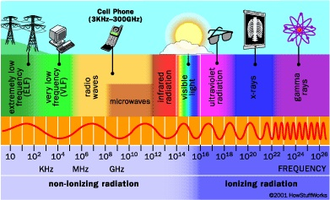
विकिरण
प्रकार

Slide 4
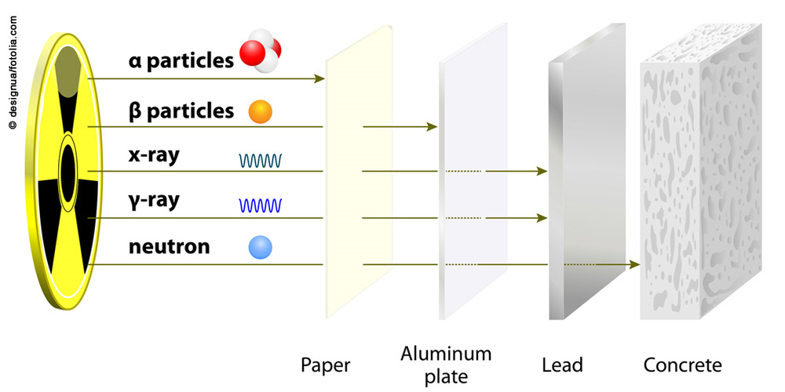
विकिरण की भेदन क्षमता

Slide 5
रेडियोधर्मी
स्त्रोत
एक रेडियोधर्मी स्रोत एक सामग्री है जिसका उपयोग इसके विकिरण उत्सर्जक गुणों के लिए किया जाता है। स्रोतों का निर्माण सीलबंद या बिना सील के रूप में किया जाता है।
उन्हें ताकत के आधार पर वर्गीकृत किया गया है।
रेडियोधर्मी स्रोतों का उपयोग उद्योगों, प्रयोगशालाओं और चिकित्सा क्षेत्र में किया जाता है।
रेडियोधर्मी पदार्थों से निकलने वाले विकिरण के उच्च संपर्क से मनुष्य और पर्यावरण पर हानिकारक प्रभाव पड़ सकता है।

Slide 6
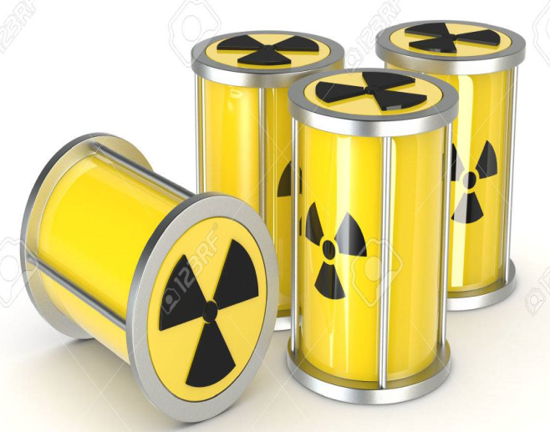
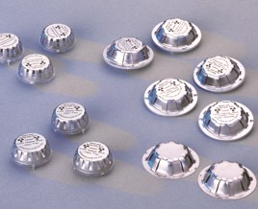
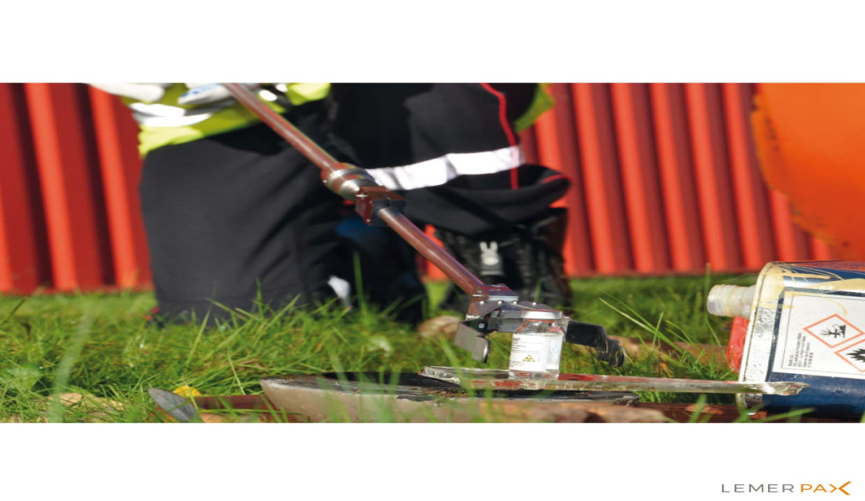
रेडियोधर्मी
स्त्रोत

Slide 7
विकिरण किसके लिए प्रयोग किया जाता है?
विकिरण का उपयोग वैज्ञानिक उद्देश्यों के लिए किया जाता है,
चिकित्सा कारण
कुछ प्रकार की पनडुब्बियों को शक्ति प्रदान करें।
हम विकिरण के संपर्क में भी आ सकते हैं जैसे कि स्रोतों के माध्यम से
एक्स-रे,
परमाणु ऊर्जा संयंत्र,

Slide 8
सामान्य
अल्‍फ़ा
स्रोत
अमेरिसियम -241: आधा जीवन : 432.2 वर्ष
स्मोक डिटेक्टर, नमी घनत्व गेज
थोरियम - 232 : आधा जीवन : 14.05 अरब वर्ष
लालटेन मेंटल में उपयोग किया जाता है, टंगस्टन फिलामेंट्स को कोट करने के लिए उपयोग किया जाता है
वेल्डिंग छड़

Slide 9
सामान्य
बीटा
स्रोत
ट्रिटियम: आधा जीवन: 12. 32 वर्ष
- निकास संकेत, घड़ियां, चमकदार पेंट और डायल, गेज, पशु चयापचय अध्ययन
आयोडीन-131 : आधा जीवन : 8.0197 दिन
- थायराइड विकारों, थायराइड कैंसर के इलाज के लिए उपयोग किया जाता है
कार्बन -14 : आधा जीवन : 5730 वर्ष
- अल्सर पैदा करने वाले बैक्टीरिया का पता लगाने के लिए सांस परीक्षण में उपयोग किया जाता है
- बहुत पतली सामग्री को मापने के लिए अपनी कमजोर मर्मज्ञ शक्ति का उपयोग करना

Slide 10
सामान्य
गामा
स्रोत
सीज़ियम-137 : आधा जीवन : 30.17 वर्ष
कैंसर के इलाज के लिए चिकित्सा चिकित्सा चिकित्सा
औद्योगिक गेज में जो पाइप के माध्यम से तरल के प्रवाह का पता लगाता है और कागज, फिल्म या धातु की चादरों जैसी सामग्रियों की मोटाई को मापता है
2. कोबाल्ट -60 : आधा जीवन 5.27 वर्ष
विकिरण चिकित्सा में उपयोग किया जाता है (कैंसर रेडियो थेरेपी)
माप और परीक्षण उपकरण
कई सामान्य औद्योगिक अनुप्रयोग, मोटाई गेज, मसालों और कुछ खाद्य पदार्थों की नसबंदी। शक्तिशाली गामा किरणें बैक्टीरिया और अन्य रोगजनकों को मारती हैं

Slide 11
सामान्य
गामा
स्रोत
1. टेक्नेटियम -99: आधा जीवन : 6 घंटेमस्तिष्क, हड्डी, यकृत, प्लीहा, गुर्दे और थायरॉयड स्कैनिंग में चिकित्सा और रक्त प्रवाह अध्ययन के लिए उपयोग किया जाता है।
इरिडियम 192 : आधा जीवन : 74 दिन ट्यूमर के इलाज के लिए ब्रैकी-थेरेपी में उपयोग किया जाता है

Slide 12
विकिरण के नैसर्गिक स्रोत
ब्रह्मांडीय किरण
सूर्य और गहरे अंतरिक्ष से उच्च ऊर्जा विकिरण
स्थलीय विकिरण
मिट्टी, खनिजों और चट्टानों में प्राकृतिक रेडियोधर्मिता से उत्सर्जित विकिरण
आंतरिक विकिरण या न्यूक्लाइड जमाव
हमारे शरीर में प्राकृतिक रेडियोधर्मिता से विकिरण, भोजन और हवा से

Slide 13
कॉस्मिक विकिरण
पृथ्वी, और उस पर सभी जीवित चीजें, लगातार बाहरी अंतरिक्ष से विकिरण से बमबारी कर रही हैं, बारिश की एक स्थिर बूंदा बांदी के समान।

Slide 14
स्थलीय विकिरण
रेडियोधर्मी पदार्थ हवा, मिट्टी, पानी और वनस्पति में भी पूरी प्रकृति में पाया जाता है।
महत्वपूर्ण रेडियोधर्मी तत्वों में यूरेनियम और थोरियम और उनके रेडियोधर्मी क्षय उत्पाद शामिल हैं जो अरबों साल पहले पृथ्वी के निर्माण के बाद से मौजूद हैं।

Slide 15
स्थलीय विकिरण
भोजन/पानी के अंतर्ग्रहण के कारण आंतरिक खुराक मुख्य रूप से रेडियोआइसोटोप 40K के कारण होती है।
हमारा शरीर स्वयं विकिरण का एक स्रोत है क्योंकि इसमें लगभग 2 ग्राम/किग्रा पोटेशियम होता है।
60 किलो शरीर के एक औसत व्यक्ति के लिए wt. यह ~ 3600 Bq के बराबर है।

Slide 16
पृष्ठभूमि विकिरण
पृष्ठभूमि विकिरण प्रति व्यक्ति 2.4mSv वर्ष का योगदान देता है
रेडॉन - 1.4 एमएसवी
भोजन - 0.4 एमएसवी
स्थलीय - 0.3 एमएसवी
ब्रह्मांडीय - 0.3 एमएसवी

Slide 17
औसत विकिरण
डोज स्तर
घरों में रेडॉन गैस | प्रति वर्ष औसत 1 mSv. (0.2 to 20 mSv /Y)
अधिकांश क्षेत्रों में प्राकृतिक पृष्ठभूमि विकिरण | प्रति वर्ष 1 से 2 mSv। कुछ मामलों में, 20 mSv/Y तक
निर्माण सामग्री | 0.2 से 1 mSv प्रति वर्ष.
परमाणु ऊर्जा स्टेशनों का प्रभाव | 0.01 mSv प्रति वर्ष
छाती का एक्स-रे परीक्षण | लगभग 0.1 mSv प्रति परीक्षा भिन्नता सीमा 0.05 mSv से 0.2 एमएसवी प्रति परीक्षा।
प्रमुख एक्स-रे परीक्षा | प्रति परीक्षण लगभग 5 mSv.

Slide 18
हम कहाँ रहते हैं?
घर उन सामग्रियों से बने होते हैं जिनमें रेडियोधर्मिता होती है।
दीवारों, फर्श और छत, रेडॉन और थोरन संतानों से गामा विकिरण विकिरण के प्रमुख स्रोत हैं।
विशेष रूप से बंद कमरों में, रेडॉन महत्वपूर्ण खुराक योगदान कारक है.

Slide 19
हम क्या सोचते हैं?
दूध में रेडियो गतिविधि पीने के पानी की तुलना में 200 गुना अधिक और बीयर की तुलना में 3 गुना अधिक है।
एक कप दूध से ~ 180 पोटेशियम -40 के बीटा कण प्रति मिनट उत्सर्जित होते हैं।
एक कप चाय से पोटेशियम के ~ 91 बीटा कण - चाय से प्रति मिनट 40 उत्सर्जित होते हैं
पत्तियां (दूध और पानी को छोड़कर)।

Slide 20
मानव निर्मित विकिरण स्त्रोत
परमाणु चिकित्सा
डायग्नोस्टिक थेरेपी के लिए रेडियोधर्मी ट्रेसर
विश्लेषणात्मक प्रक्रियाएं
पेसमेकर
मेडिकल एक्स-रे (एक्स-रे ट्यूबों द्वारा उत्पादित)
फ्लोरोस्कोपी
छाती का एक्स-रे
डेंटल एक्स-रे

Slide 21
मानव निर्मित विकिरण स्त्रोत
उपभोक्ता उत्पाद
टेलीविजन सेट
स्मोक डिटेक्टर
जीवाश्म ईंधन: कोयला, गैस
हवाई यात्रा
चमकदार यौगिक
निर्माण सामग्री
परमाणु ईंधन चक्र
जमीन के ऊपर बम परीक्षण

Slide 22
रेडियोधर्मी स्रोतों का उपयोग
चिकित्सा
उद्योग
अनुसंधान और
कृषि

Slide 23


विकिरण क्या है
रेडियोलॉजिकल स्रोत के प्रकार
रेडियोलॉजिकल स्रोत का उपयोग
प्राकृतिक रेडियोलॉजिकल स्रोत
मानव निर्मित विकिरण स्रोत
विभिन्न स्रोतों का अनुप्रयोग
समाप्ति
समीक्षा

Slide 24

कोई प्रश्न?

Slide 25


1. विभिन्न प्रयोजनों के लिए विकिरण स्रोत का क्या उपयोग है?
उत्तर- -मेडिकल
-उद्योग
-अनुसंधान और
-कृषि
2. प्रति वर्ष औसत पृष्ठभूमि विकिरण क्या है?
उत्तर- 2.4mSv/वर्ष
मूल्यांकन

Slide 26
धन्यवाद

